Slide 1

Bootcamp Project Manager
Семинар 8. Как идентифицировать и оценить риски проекта

Slide 2
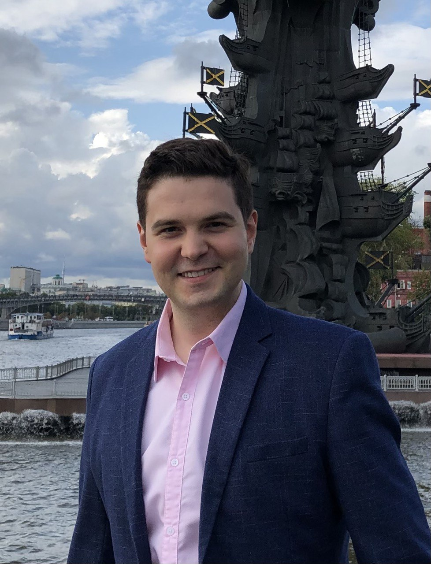




Игорь Зуриев
Давайте знакомиться!
Project Manager / АО «МАШ»
PM в строительных и финансовых ИТ-проектах
Декан факультета GeekBrains «Руководитель проектов в строительстве»
Лукойл, Проектный офис при Президенте одной из стран СНГ, Международный аэропорт Шереметьево
ИТ-проекты по автоматизации финансовых систем
Проекты по строительству ГПЗ и магистрального газопровода

Slide 3
План
Bootcamp. Project manager
С чего начать свой первый проект
Как идентифицировать заинтересованные стороны проекта
Бизнес-функциональные требования, Техническое задание и Product Vision
Что такое содержание проекта и содержание продукта
Что такое дорожная карта проекта
Как сформировать иерархическую структуру работ
Как построить план-график своего проекта
Как идентифицировать и оценить риски проекта
Как определить команду проекта
Что такое Устав проекта
Как начать реализацию проекта
Традиционные методологии разработки
Итеративная разработка
Что делать, если сроки проекта близки к провалу
Как выстроить работу команды так, чтобы всё успеть
Как комбинировать различные методологии управления разработкой продукта
Управление командой проекта
Что нужно для завершения проекта
Как проанализировать свой проект при его завершении
Как извлечь опыт из своего проекта

Slide 4

Bootcamp. Project manager
Важная информация
Пройди все 20 семинаров и получи крутые штуки от GB

Slide 5

Что будет на семинаре сегодня
Bootcamp. Project manager
Как идентифицировать риски
Оценка рисков
Диаграмма Исикавы
Кейс по идентификации и оценке рисков
Реестр рисков

Slide 6
Вопрос
Что такое риски проекта?

Slide 7
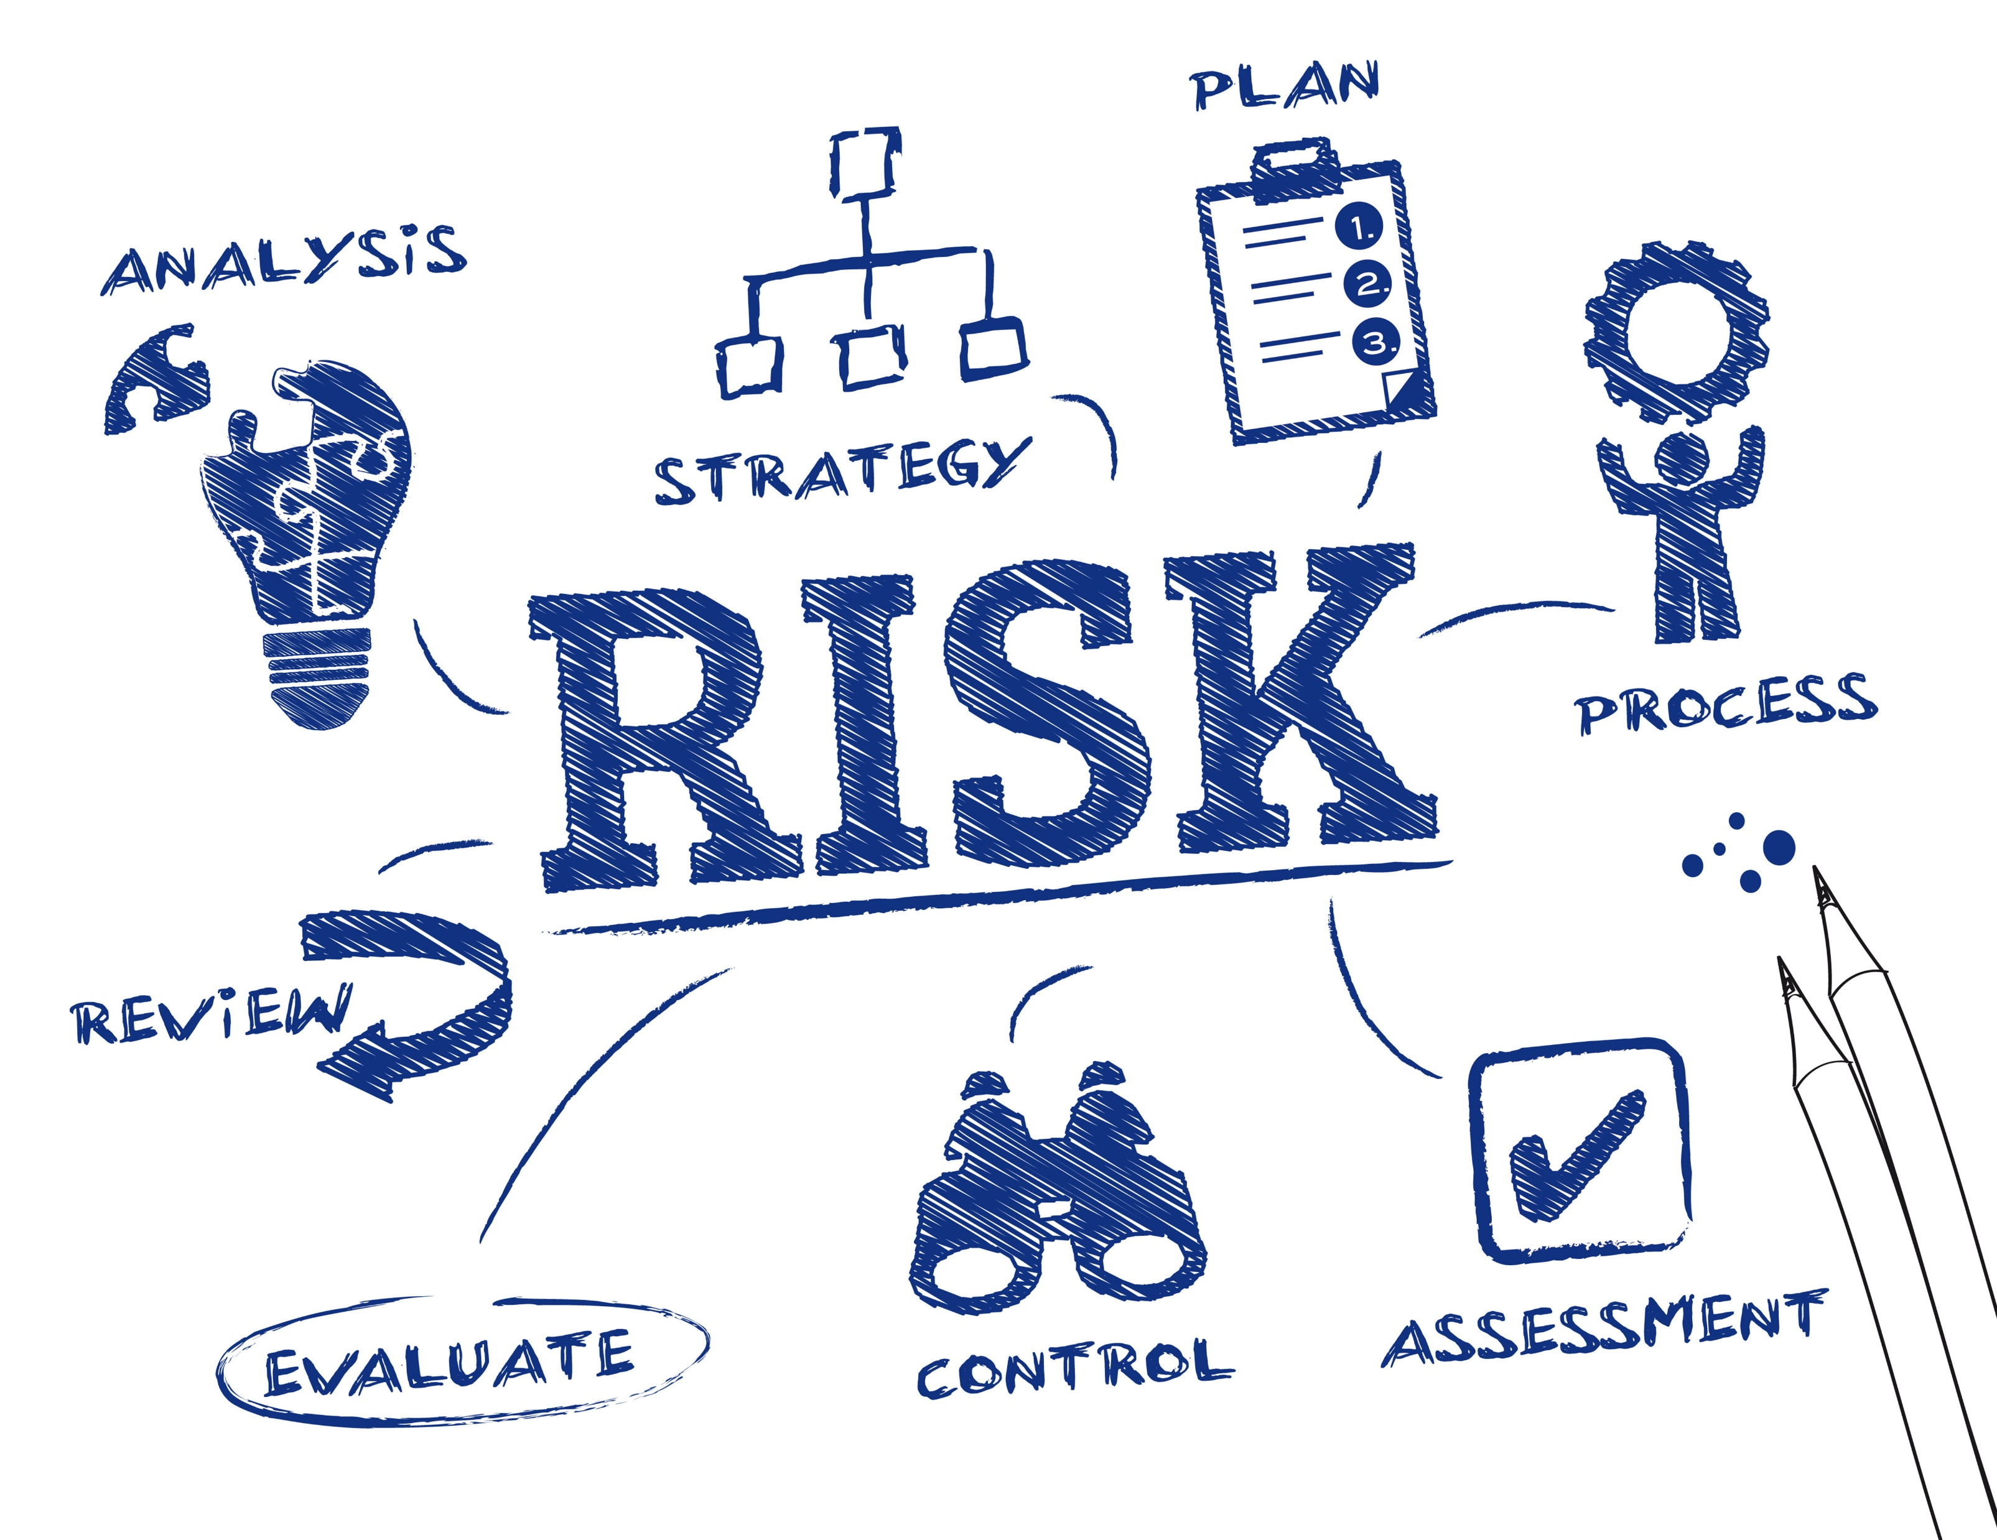
Риски проекта
Bootcamp. Project manager
это неопределенное событие или условие, которое в случае возникновения оказывает воздействие (позитивное или негативное) по меньшей мере на одну из целей проекта, например, на сроки, стоимость, содержание или качество

Slide 8
Вопрос
Какие Вы знаете категории рисков?

Slide 9
Категории рисков
Bootcamp. Project manager
Чистые риски – риски с негативным влиянием, представляющие потенциальную угрозу для проекта.
Возможности – риски с позитивным влиянием, являющиеся потенциально благоприятными событиями для проекта.
Бизнес-риски – возможные события в будущем, представляющие как угрозу, так и благоприятную возможность для проекта.
Так же риски можно классифицировать на известные и неизвестные.

Slide 10

Пример
Bootcamp. Project manager
Бизнес-риски
Рост и падение курса иностранной валюты;
…
Чистые риски
Пожар;
Отсутствие на рынке необходимых специалистов для выполнения специфических работ;
Наличие конкурента;
Нестабильная политическая обстановка;
...
Возможности
Принят законодательный акт, позволяющий Вам беспошлинно завозить импортное оборудование на проект;
…

Slide 11
Вопрос
Как идентифицировать риски?

Slide 12
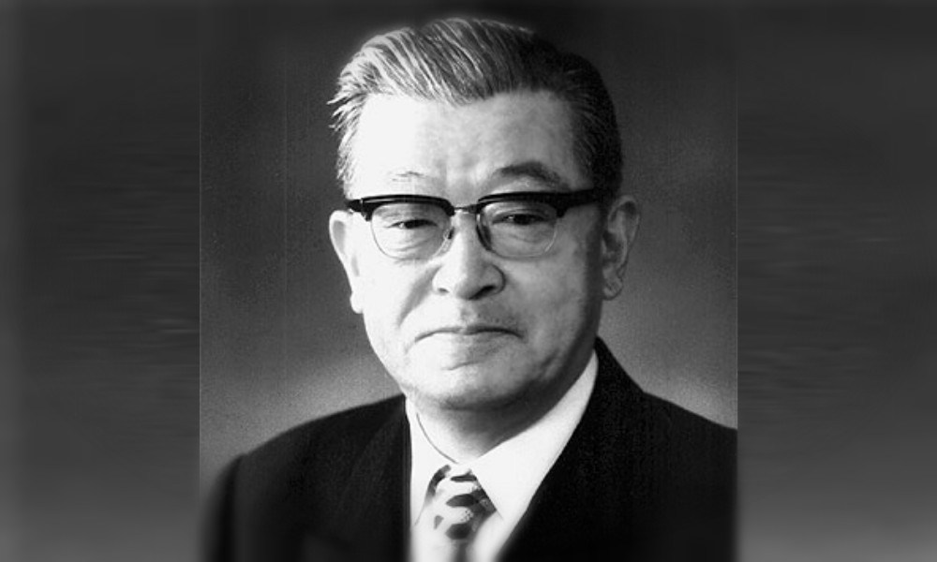
Диаграмма Исикавы
Bootcamp. Project manager
Это инструмент, который обеспечивает системный подход к определению фактических причин возникновения рисков и проблем
Также называется: «причинно-следственная диаграмма» (англ. Cause and Effect Diagram) или «рыбий скелет» (англ. Fishbone Diagram)
Метод был предложен в 1952 году профессором Токийского университета, крупнейшим специалистом в области управления качеством Каору Исикавой

Slide 13
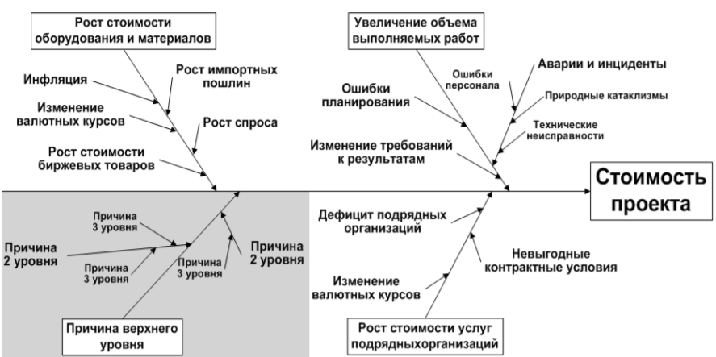
Пример Диаграммы Исикавы
Bootcamp. Project manager

Slide 14

Кейсы
Bootcamp. Project manager

Slide 15

Bootcamp. Project manager
Кейс
Проект:
Разработка мобильной игры – стартап
Идентифицируем риски с помощью диаграммы Исикавы

Slide 16
Вопрос
Идентифицировали, а что дальше?

Slide 17
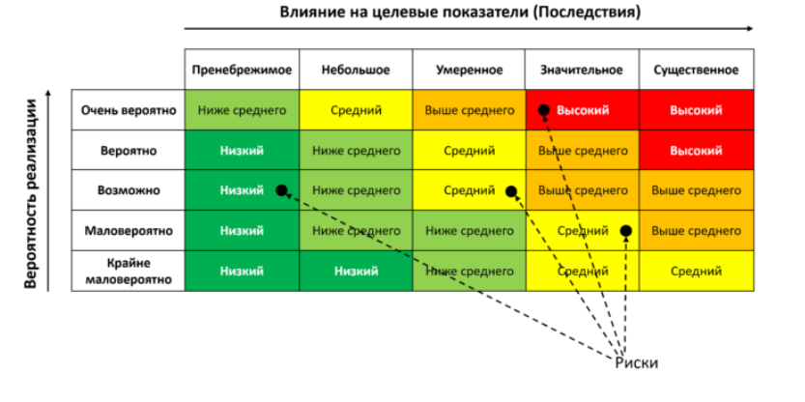
Матрица рисков
Bootcamp. Project manager
Это инструмент процесса управления угрозами, предназначенный для повышения объективности его интерпретации. Чтобы поместить пункт в матрицу, необходимо присвоить ему рейтинг вероятности и величины ущерба для проекта.

Slide 18
Рейтинг рисков
Bootcamp. Project manager
Низкий: последствия незначительны, и вряд ли это произойдет. Эти типы угроз, как правило, игнорируются и часто имеют зелёную цветовую кодировку.
Средний: вероятность возникновения не позволяет их игнорировать, а последствия могут быть ощутимыми. Если возможно, необходимо принять меры для предотвращения возникновения средних рисков, но следует помнить, что они не являются приоритетными и не могут критично влиять на успех проекта. Имеют цветовую маркировку жёлтого цвета.
Высокий: имеют серьёзные последствия и, вполне вероятно, реализуются. На них следует реагировать в ближайшем будущем. Они часто окрашены также в жёлтый или оранжевый цвет.
Экстремальный: катастрофические риски, которые имеют серьёзные последствия и имеют высокую вероятность возникновения. Имеют высший приоритет. Могут угрожать успешности выполнения большей части поставленных задач. Следует немедленно предпринять меры по устранению или снижению возможных последствий. Их часто окрашивают в красный цвет.

Slide 19
Вопрос
А какой документ появляется на выходе идентификации, оценки и анализа рисков?

Slide 20
Реестр рисков
Bootcamp. Project manager
Категория риска | Описание риска | Возможные последствия реализации риска | Вероятность возникновения | Влияние на проект | Мероприятия по снижению риска | Владелец риска
Чистые риски | Отсутствие на рынке разработчиков необходимой квалификации | Срыв сроков разработки MVP | Средняя | Высокое | Привлечение разработчиков и дальнейшее их обучение (повышение квалификации) | Руководитель отдела HR

Slide 21
Вопрос
Сделали в самом начале и забыли потом?

Slide 22
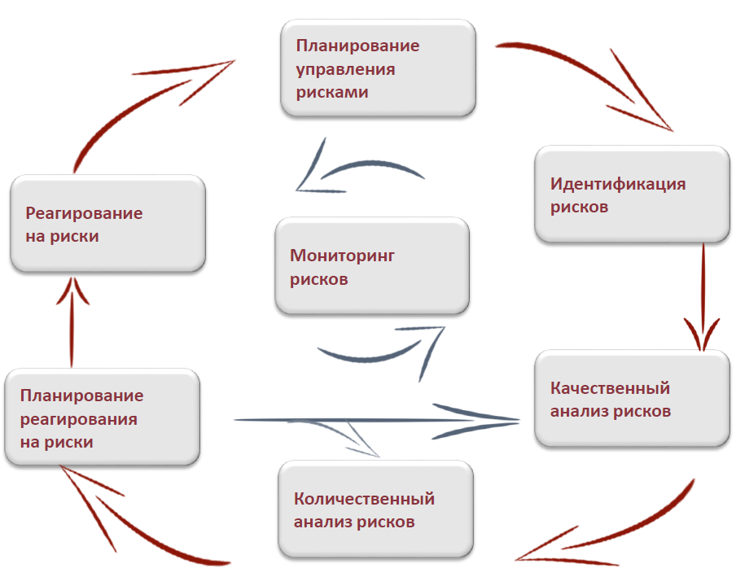
НЕТ! Project manager следит за рисками на протяжении всего проекта
Bootcamp. Project manager

Slide 23




Вопросы?
Вопросы?
Вопросы?

Slide 24
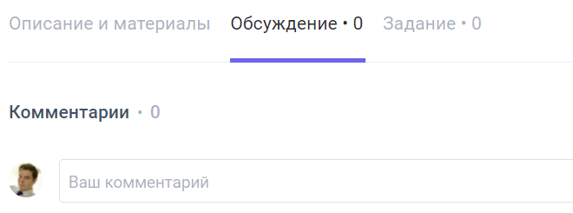
Поделитесь с нами обратной связью
Bootcamp. Project manager
В формате ДТП
Достижения
Трудности
Предложения

Slide 25


Благодарю за внимание!
Мои контакты:
@igor_zuriev
i.zuriev@gmail.com

